Slide 1

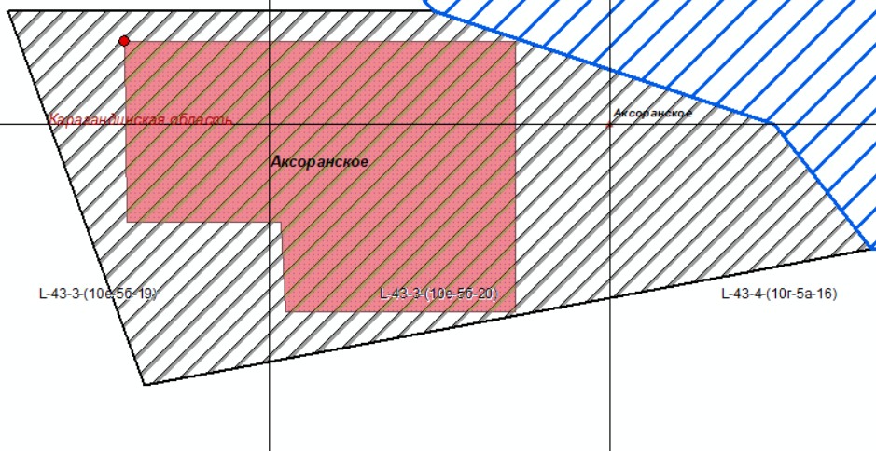
Месторождение Аксоран в Карагандинской области
Местоположение: расположено в Карагандинской области (ранее Джезказганская область, Шетский район), в 80 км юго-восточнее железнодорожной станции Агадырь.
Краткая геологическая характеристика: Открыто в 1931 году. С 1949г. по 1957г. проведена разведка. Северный участок скарнов разведан с поверхности канавами, а на глубину скважинами по сети 50х100м. Центральный и Южный разведаны скважинами по сети 100х100м.
Пространственное размещение рудных тел контролируется основным субширотным взбросо-сдвигом, рудоотложение происходило за его пределами в сопряженных с ним зонах срыва и дробления, образовавшихся в результате складкообразования, на контакте серых мраморов и волластонит-кварцевых скарнов.
Рудоносная зона протяженностью 850-875м, мощностью от 20м до 240м, разветвляется на серию параллельных рудных тел (по разведочным профилям от 1 до 20, протяженностью от 20 до 600м, при мощности 1-50м), залегает согласно с вмещающими породами. Глубина распространения оруденения ограничивается гранитами. Контуры рудных тел расплывчаты и кондиционные руды выделяются по данным опробования. Выделено 20 линзообразных рудных тел имеющих промышленное значение.
Основной рудный минерал галенит образует рассеянные вкрапленники, гнезда, скопления неправильной формы и прожилки, размером до 4 мм. Распространены также пирит, пирротин, сфалерит.
- контур территории ПУГФН на добычу ТПИ (м-е Аксоранское)
- контур месторождений ТПИ
Выписка из государственного учета запасов по состоянию на 01.01.2025 г.
Полезный компонент | Балансовые запасы,тыс.т. |  | Забалансовые запасы, тыс.т.
Свинец |  |  | 368
- контур расторгнутого контракта

